Slide 1
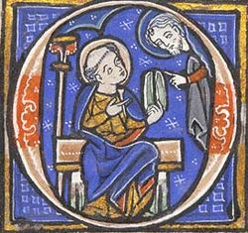
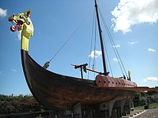
Vår historiska resa i åk 4

Slide 2
Vikingatiden ca år 800 – 1050
Vikingarna åkte runt och härjade, dödade, stal och plundrade. De erövrade mark som t.ex. i Storbritannien och Island. De bedrev också handel.
Byggde skepp som de reste runt med.
De flesta var bönder och bodde på gårdar som var spridda över Sverige, Norge och Danmark.
Samhället bestod av hövdingar, fria män och trälar.
En fri man ägde ofta en gård med mark för odling.
När mannen i familjen var på resa tog kvinnan över hushållet och försvaret av gården.
Man bodde i hus med familjen, släktingar och trälar.

Slide 3
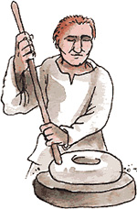
Huset kallades långhus och var som en enda lång hall med packat jordgolv. Det fanns en dörröppning men inga fönster. I taket släpptes solljus in genom ett rökhål. Mitt i hallen brann en eldstad. Man sov på långa bänkar som på dagen användes som sittplatser. Sina ägodelar förvarade vikingarna i kistor.
En gård bestod av ett långhus och några mindre bodar.
Kor och får var de vanligaste husdjuren efter hästen.
Medellivslängden var 30 – 40 år och det var mycket vanligt att barn dog.
De kunde inte läsa eller skriva men några höll på att lära sig romerska bokstäver som de ändrade till runor som ristades in i sten eller träskivor.

Slide 4
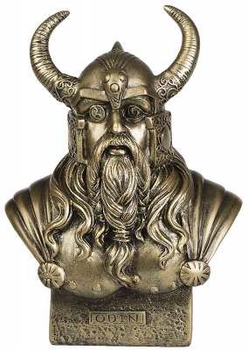
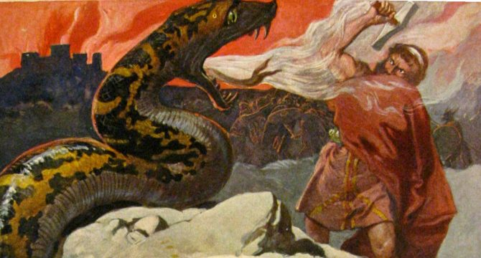
De tillverkade alla sina verktyg och redskap själva.
De trodde på flera olika gudar som kallas för asar.
Sveriges första stad Birka bildades.
Sverige fanns inte som land utan olika landskap styrdes av småkungar.
I samband med att allt fler vikingar går över till den kristna tron börjar en ny epok; Medeltiden

Slide 5
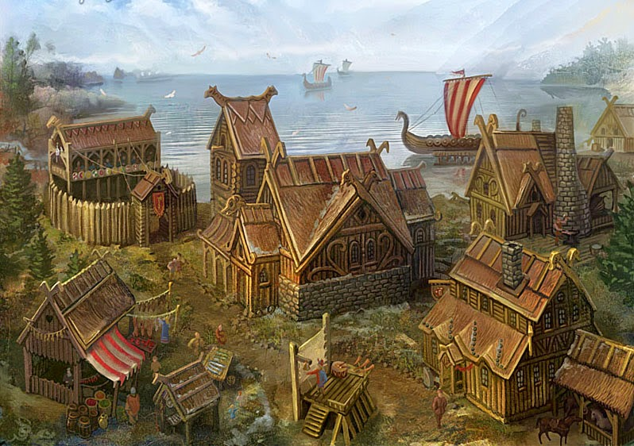
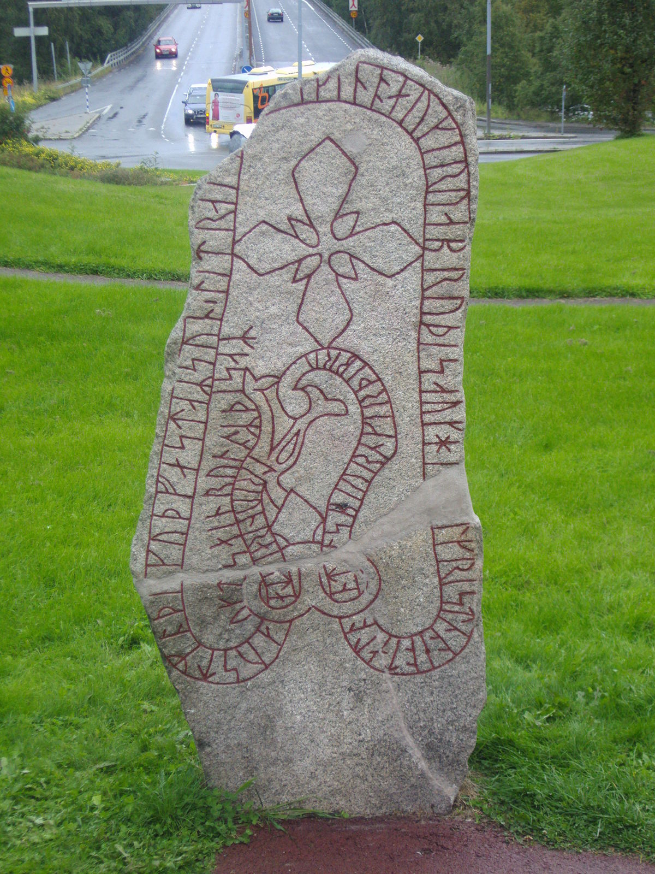
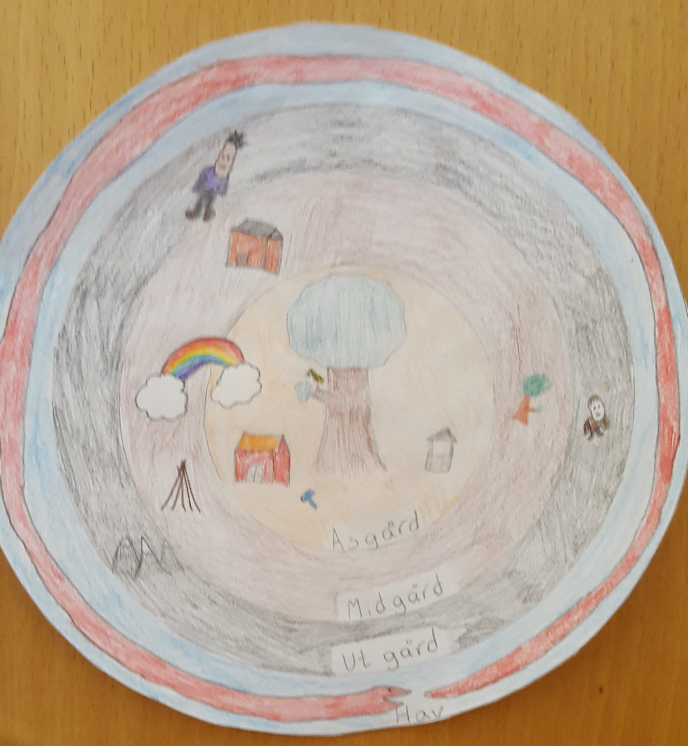
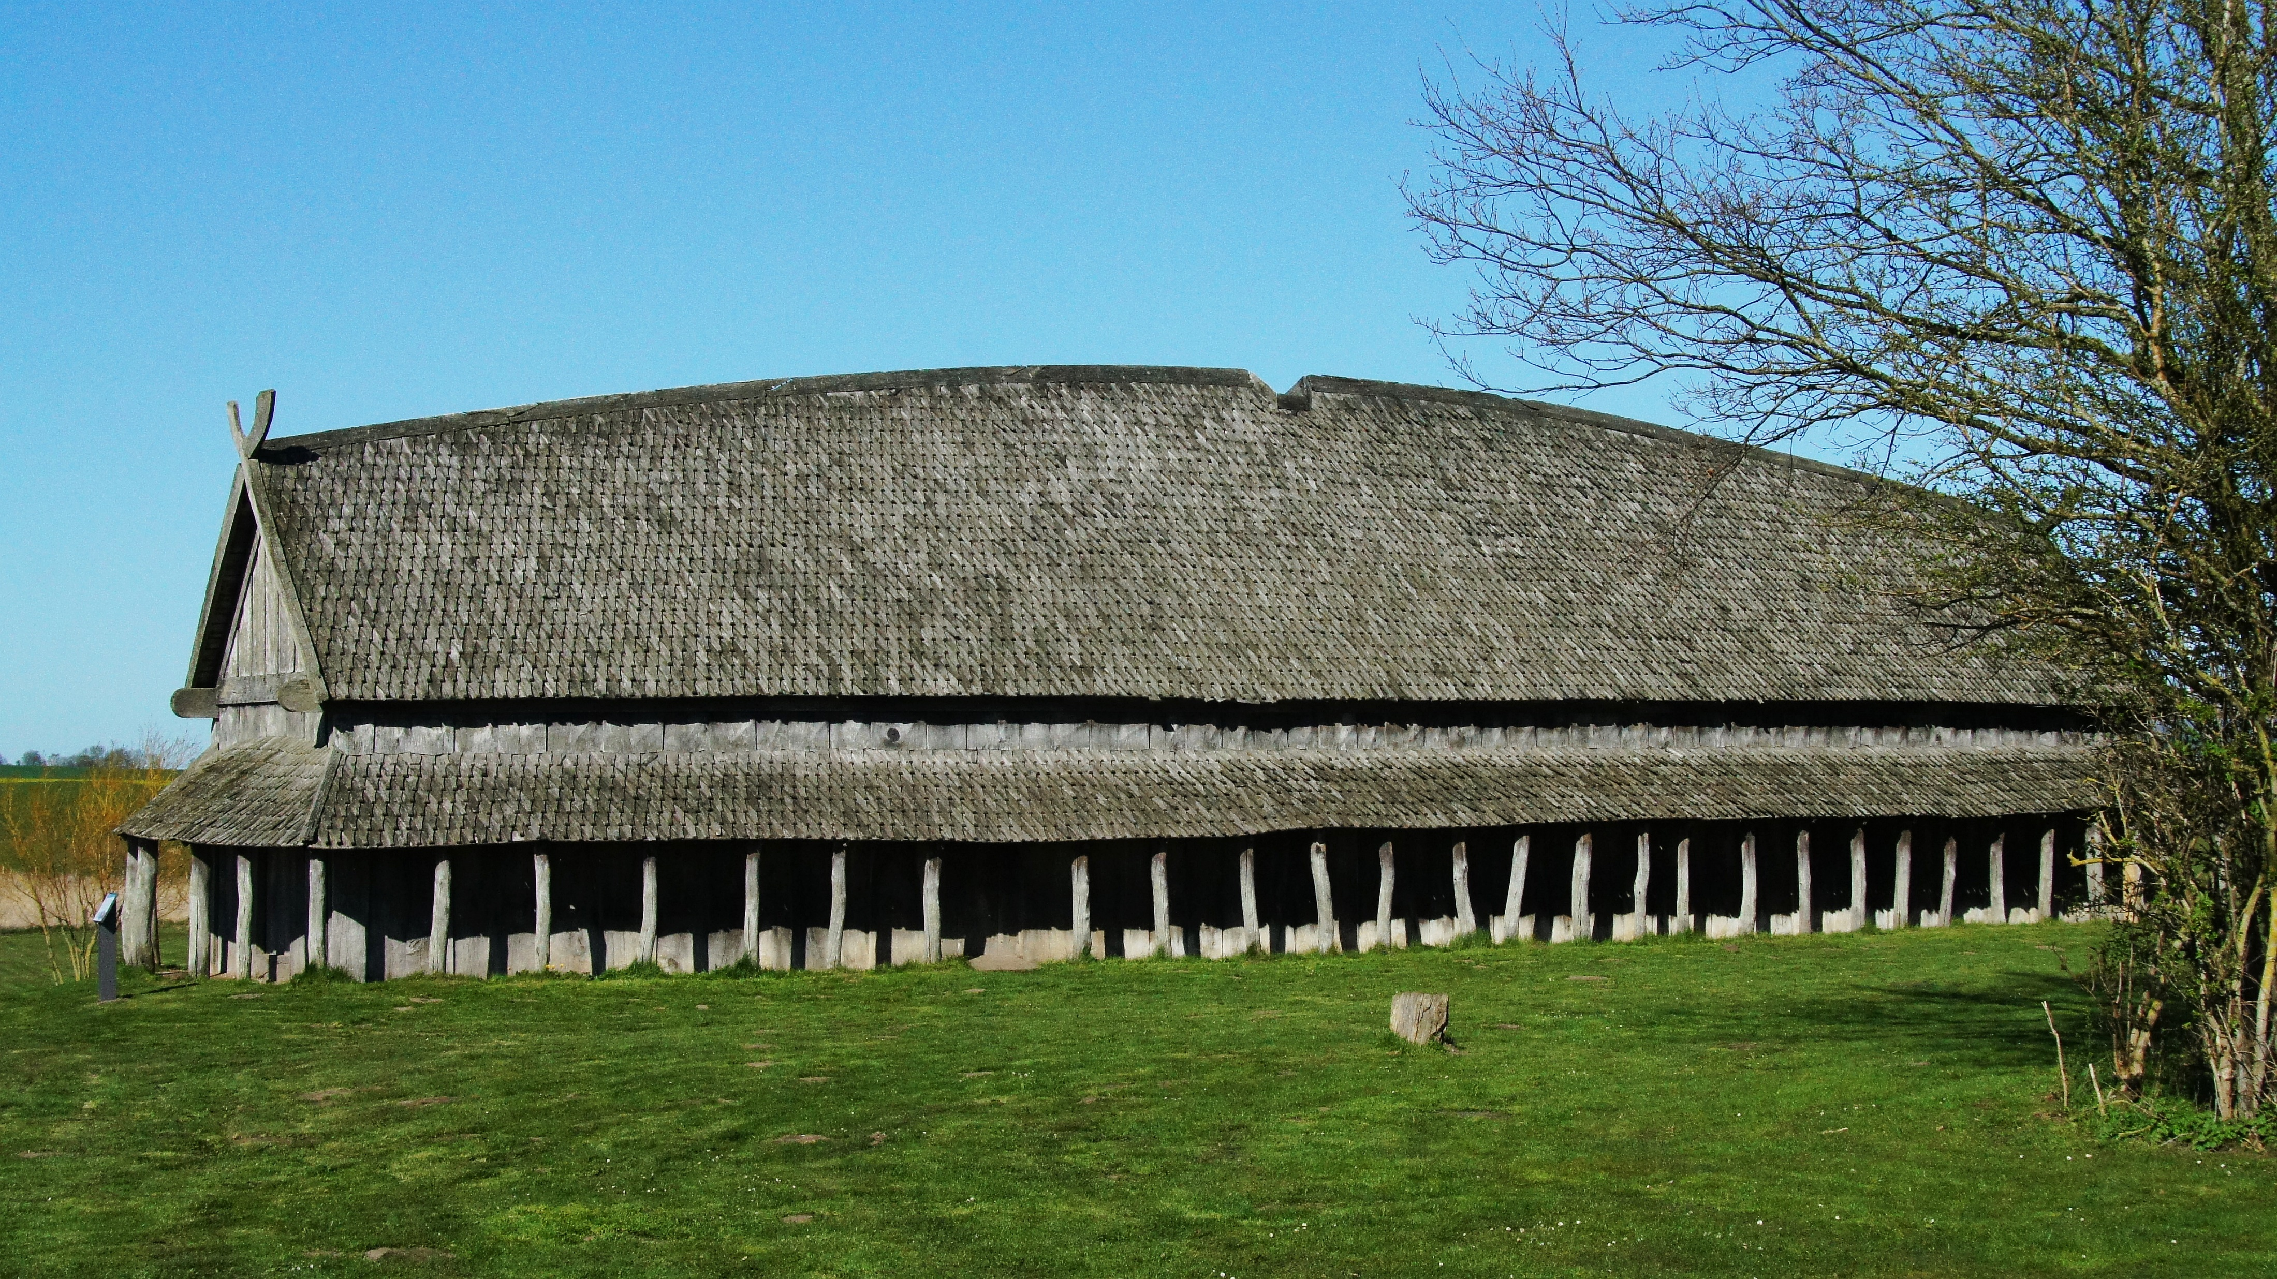

Slide 6
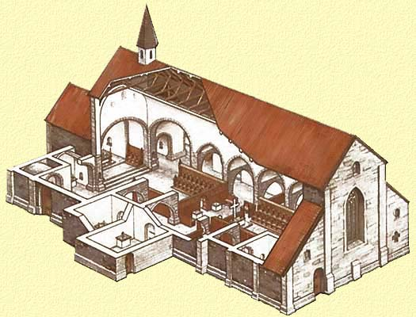
Medeltiden ca år 1050 - 1520
Kristendomen spreds över Sverige och kyrkan var sträng.
Heliga Birgitta levde på 1300-talet och hon sa att hon kunde prata med Jesus. Efter sin död blev hon helgonförklarad och Vadstena kloster byggdes.
Det byggdes många kloster där munkar och nunnor bodde.
90 % av befolkningen var bönder och de betalde skatt till kyrkan, tionde.
Marknadsplatser växte och blev städer. De hade oftast under 1000 invånare. I städerna var det trångt och smutsigt.

Slide 7
I städerna bodde borgare som var hantverkare eller köpmän.
Under medeltiden blev det förbjudet att ha trälar.
Adeln var det rikaste ståndet och de behövde inte betala skatt. De ägde ofta många gårdar.
Några få adelsmän dubbades till riddare.
Det var stränga straff på medeltiden, som t.ex. dödsstraff, avskurna öron eller böter.
Birger Jarl införde de första lagarna som gällde i hela Sverige.
Pesten, digerdöden, dödade ca en tredjedel av Sveriges befolkning.
Sverige hade ingen huvudstad utan kungen flyttade runt med sitt följe.

Slide 8
Tyskarna tog över handelsstäder i Norden. Dessa städer ingick i Hansan.
Den danska kungen Valdemar Atterdag erövrade södra Sverige samt plundrade Visby.
Mellan 1389 – 1520 ingick Sverige i Kalmarunionen tillsammans med Danmark och Norge.
Drottning Margareta från Danmark regerade över hela Norden i många år (Kalmarunionen).
Kristian II (Kristian Tyrann) var kung i Danmark och Norge på 1500-talet när Kalmarunionen inte längre fanns. Han ville ena unionen igen och anföll Sverige tre gånger och blev 1520 kung även här.
Kristian bjöd in till en stor fest i Stockholm, men fängslade alla gästerna och dagen efter, den 8 november 1520, dödades 94 stormän på Stortorget. = STOCKHOLMS BLODBAD

Slide 9
